Slide 1
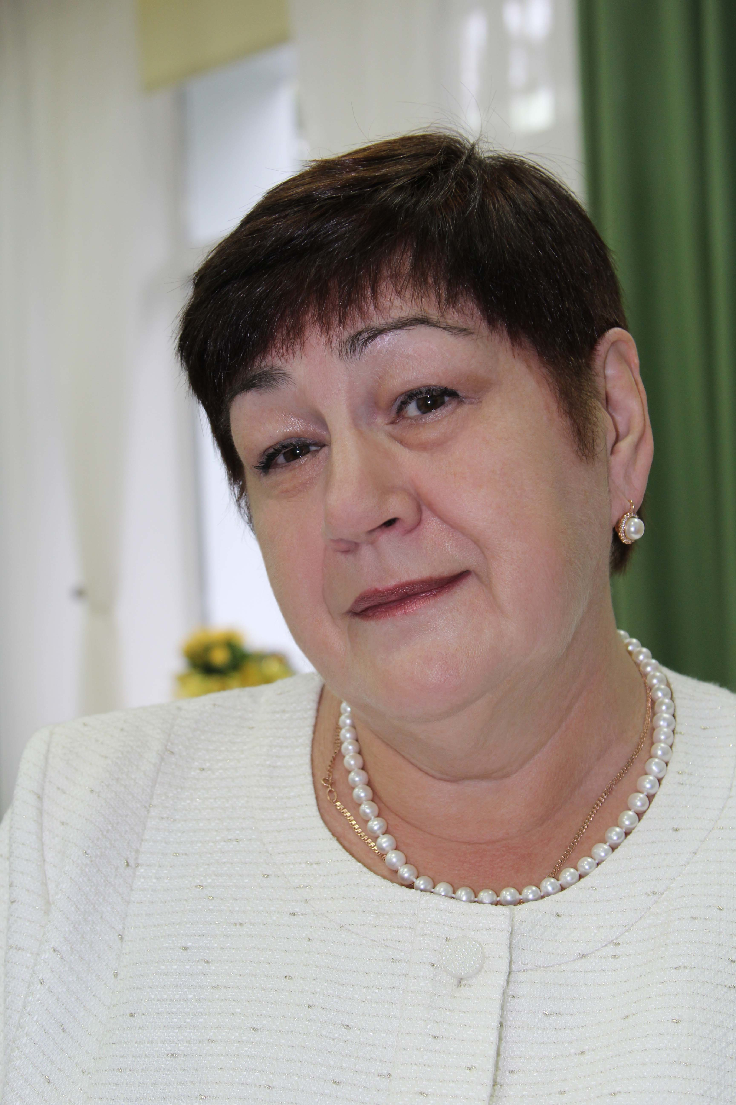
УЧИТЕЛЬНИЦА ПЕРВАЯ МОЯ…
Тимофеева
Татьяна Борисовна
МАОУ «Гимназия №6», г. Пермь

Slide 2
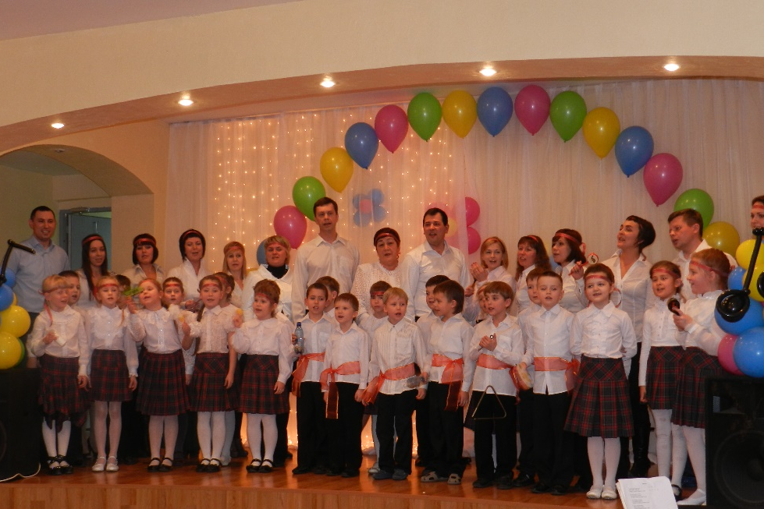
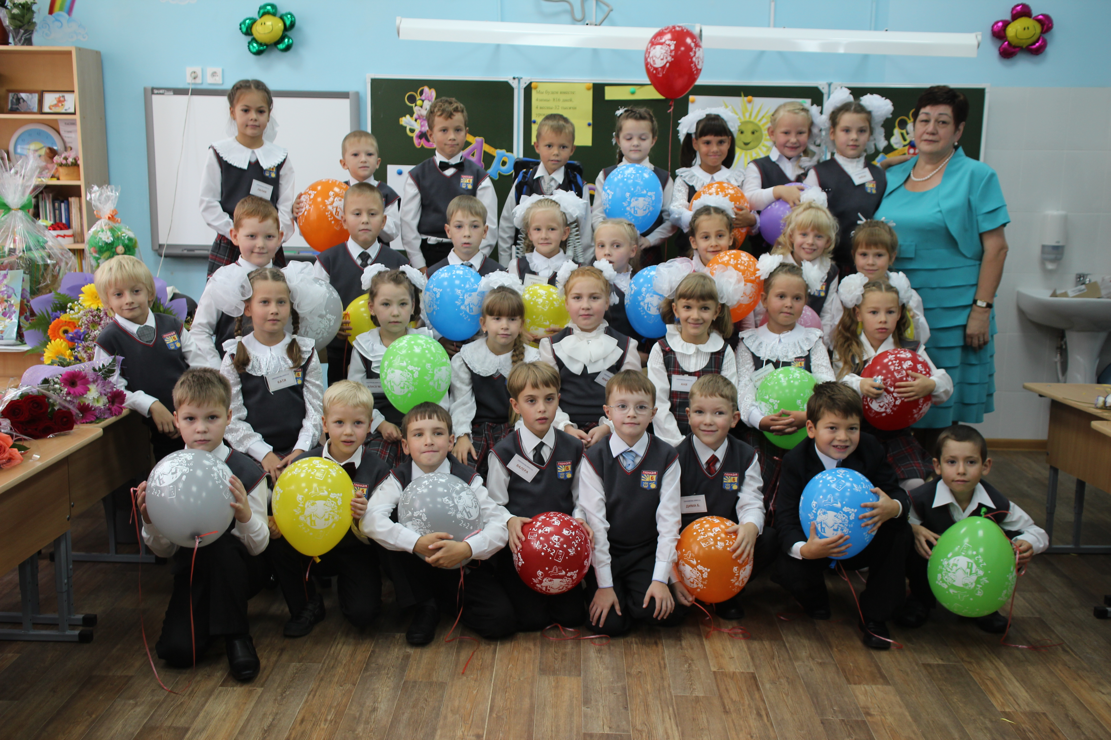
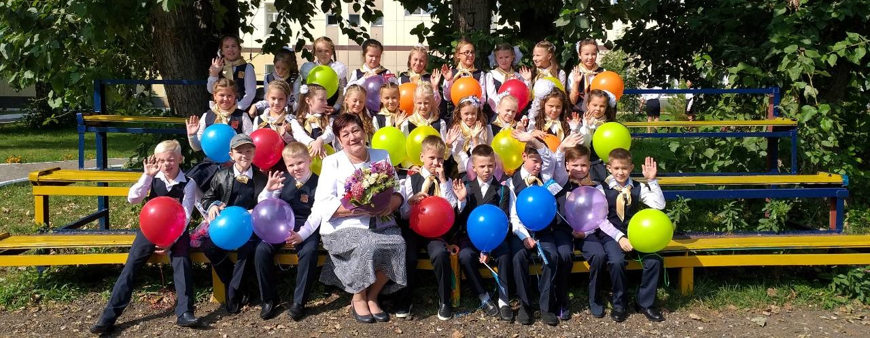
УЧИТЕЛЬНИЦА ПЕРВАЯ МОЯ…

Slide 3
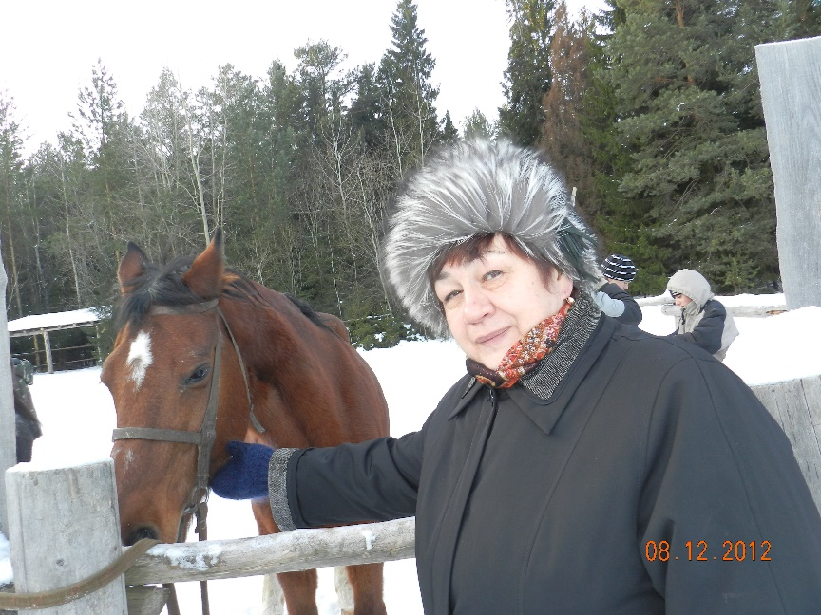
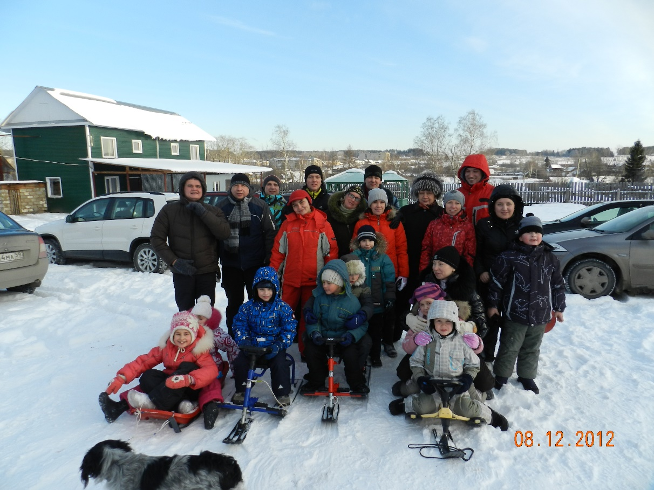
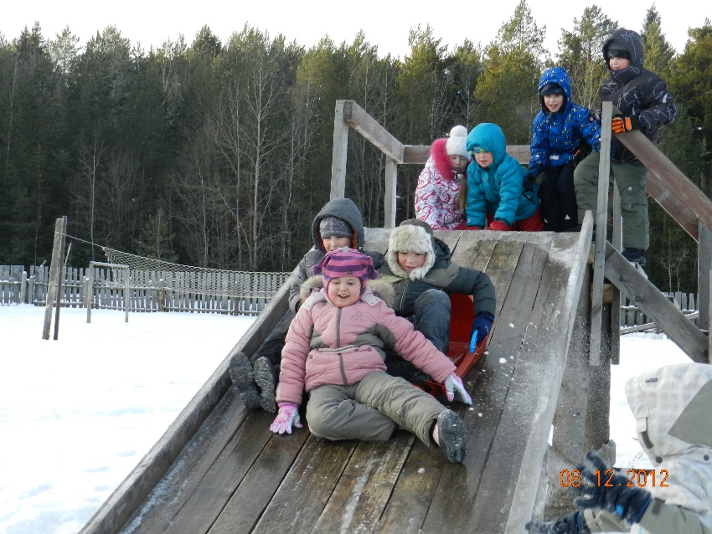
УЧИТЕЛЬНИЦА ПЕРВАЯ МОЯ…

Slide 4
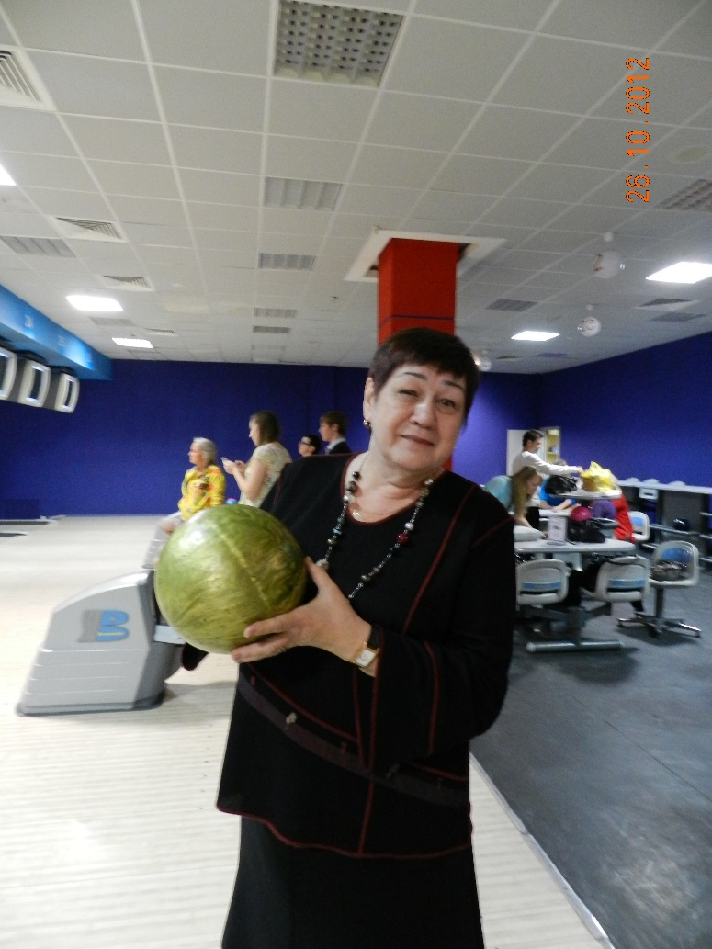
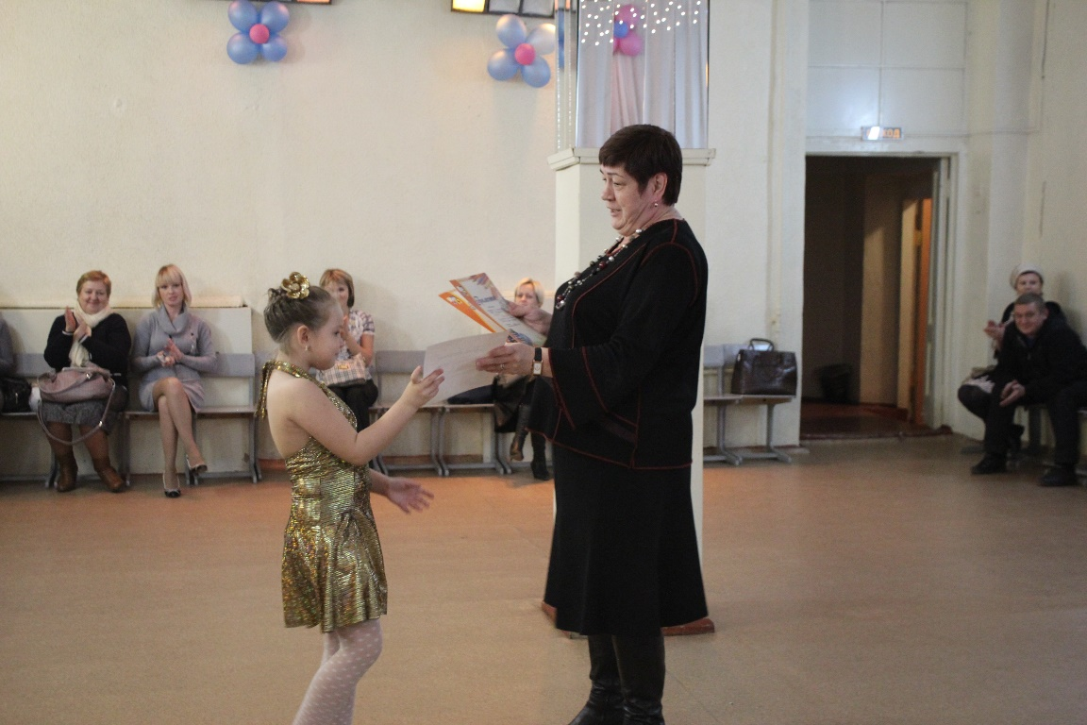
УЧИТЕЛЬНИЦА ПЕРВАЯ МОЯ…

Slide 5
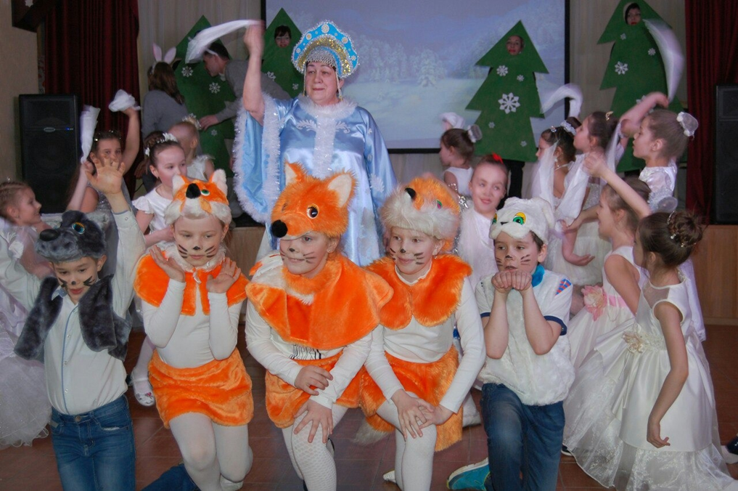
УЧИТЕЛЬНИЦА ПЕРВАЯ МОЯ…

Slide 6
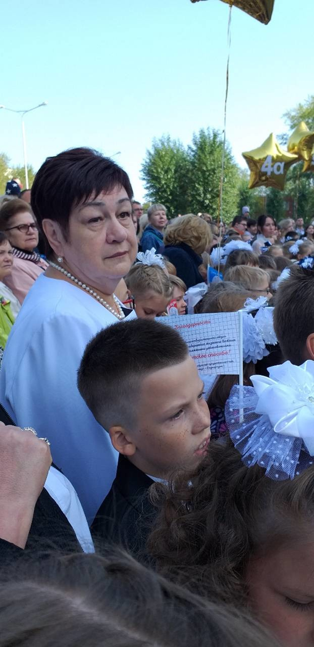
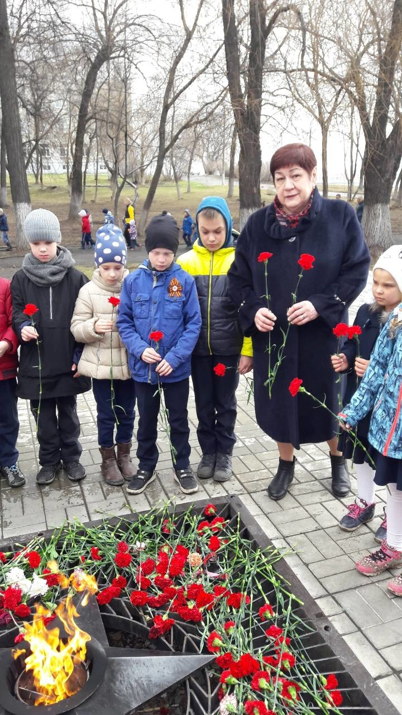
УЧИТЕЛЬНИЦА ПЕРВАЯ МОЯ…

